Slide 1
Муниципальное автономное общеобразовательное учреждение
«Образовательный комплекс «Лицей №3» имени С.П. Угаровой»
Старооскольского городского округа
отделение дошкольного образования «Детский сад «Теремок»
«Знакомство
с формой, величиной»
(настольные игры)

Slide 2
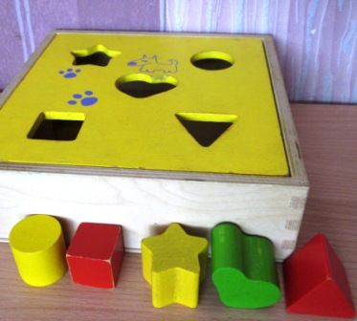
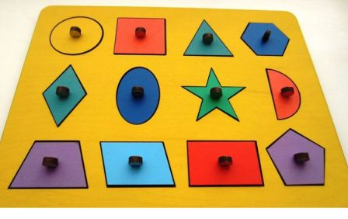
«Рамки-вкладыши»
Цель: знакомить с плоскими геометрическими фигурами, объёмными формами, подбирать нужные формы разными методами.
Игровые действия: подбирать место для каждой фигуры.

Slide 3
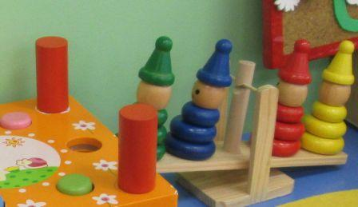
«Собери пирамидку», «Паровозик», «Качели»
Цель: знакомить с формой предметов,
подбирать фигуры соответствующих форм.
Игровые действия: собирать и разбирать деревянные игрушки.

Slide 4
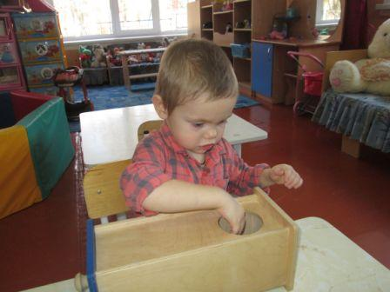
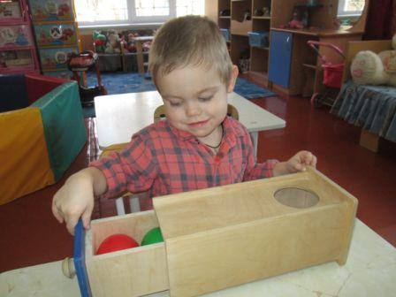
«Коробка с выдвижным ящиком»
Цель: закреплять знания о величине, форме, сравнивать предметы способом зрительного соотнесения.
Игровые действия: опускать в отверстие в коробке предметов определённого размера.

